Slide 1
Thứ sáu ngày 31 tháng 12 năm 2021
Tiếng Việt
Bài 75: Ôn tập và kể chuyện

Slide 2
Đọc
1
ước
lướt
gươm
ươp
lượn
hương
hoa
loe

Slide 3
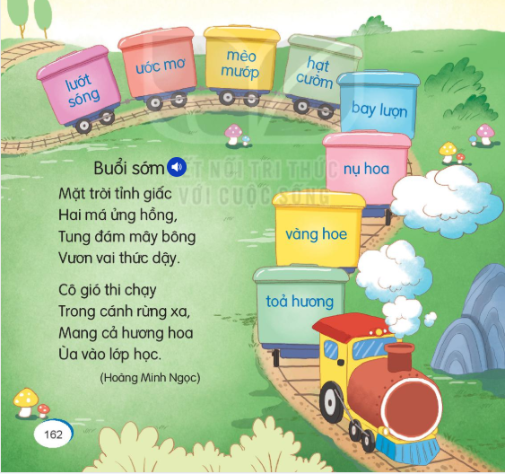



hạt cườm
mèo mướp
hạt cườm
lướt
sóng
mèo mướp
lướt
sóng
ước mơ
ước mơ
bay lượn
bay lượn
nụ hoa
nụ hoa
vàng hoe
vàng hoe
tỏa hương
tỏa hương
Đọc
1

Slide 4
Buổi sớm
Mặt trời tỉnh giấc
Hai má ửng hồng,
Tung đám mây bông
Vươn vai thức dậy.
Cô gió thi chạy
Trong cánh rừng xa,
Mang cả hương hoa
Ùa vào lớp học.
( Hoàng Minh Ngọc)
Đọc
1
ươn
ương
oa

Slide 5


Kể chuyện:
Chuyện của mây

Slide 6
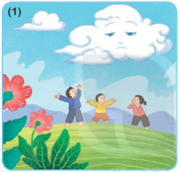
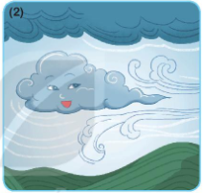
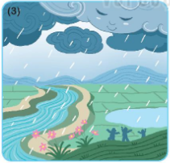
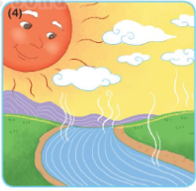
Kể chuyện
Chuyện của mây
5
- Vì sao mây muốn đi làm mưa?
- Vì sao mây buồn?
- Mưa xuống, con người và cỏ cây như thế nào?
- Nước biến thành mây như thế nào?

Slide 7
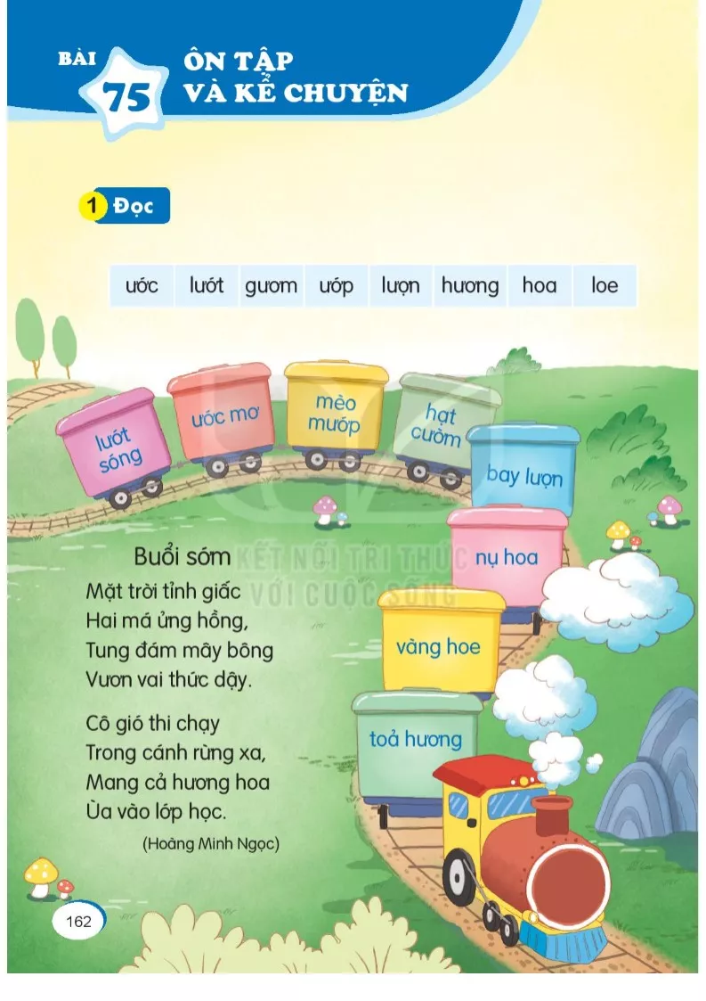
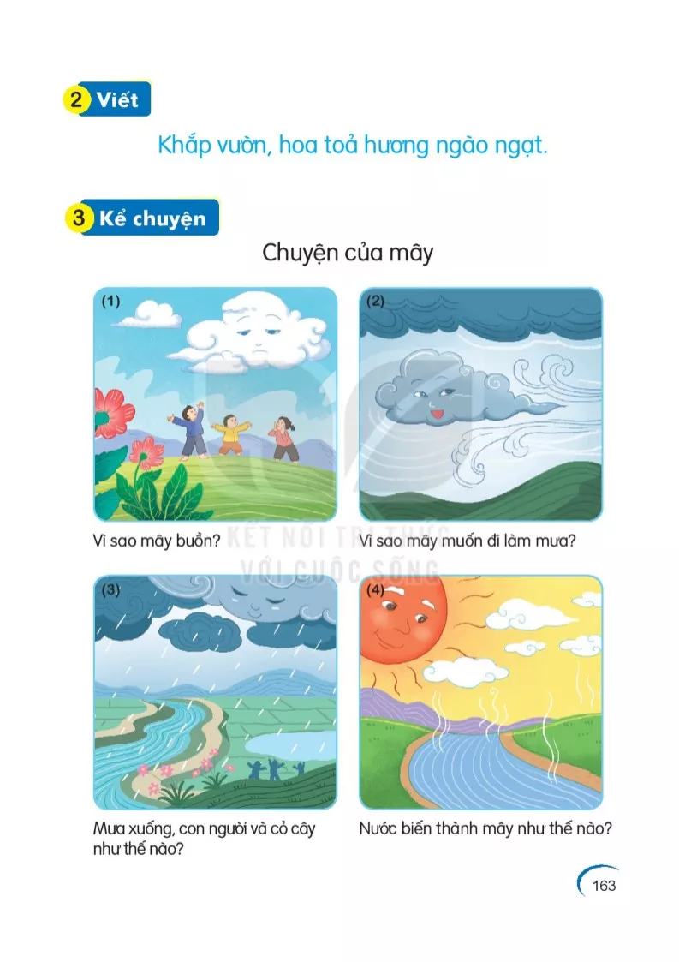

Slide 8
